Slide 1
Gerak Lurus Beraturan

Slide 2
1st Grade
Nama : Elpin Nurul Rahmayani
NPM : 2013022038
Tugas UAS Mekanika

Slide 3
Pengertian Gerak Lurus Beraturan
Gerak lurus beraturan didefinisikan sebuah gerak lurus sebuah benda dari satu titik ke titik lainnya dengan kecepatan yang tetap karena tidak adanya percepatan pada objek yang bergerak. Karena percepatan pada benda nggak ada maka nilai percepatan benda sama dengan nol (a = 0). Dari definisi ini, terdapat 3 komponen penting yaitu posisi, kecepatan, dan percepatan.

Slide 4
Posisi
Dalam proses benda bergerak sangat dibutuhkan titik acuan untuk memudahkan pengolahan informasi. Titik acuan menjadi informasi bagaimana kamu bakalan ngamatin si objek yang bergerak. Dalam komponen posisi, terdapat 2 hal penting yang perlu diperhatikan, yaitu:
Jarak
Perpindahan
Sebuah gerak lurus dengan kecepatan tetap dan percepatan nol, bakalan linear dengan posisimu karena berhubungan perpindahan yang sudah kamu lakuin. Jadi semakin lama maka posisimu bakalan semakin besar, untuk jelasnya kamu bisa ngeliat grafik di bawah ini untuk ngerti hubungan posisi dengan waktu.

Slide 5
Kecepatan
Kecepatan menunjukkan perbandingan antara perpindahan yang dilakukan objek selama selang waktu tertentu. Biasanya kecepatan dikenal dengan velocity dan termasuk besaran vektor karena punya arah dan nilai. Dari pengertian, jika ada benda sedang bergerak maka kelajuan dan kecepatannya akan berbeda.
Dalam materi ini dikarenakan kecepatan benda tetap, maka seiring berjalannya waktu yang ditempuh, tidak ada perubahan kecepatan pada benda. Sehingga perbandingan perpindahan objek dengan selang waktu harus sama setiap saat. Kamu bisa ngeliat grafik hubungan kecepatan dan waktu di bawah ini untuk lebih jelasnya.

Slide 6
Percepatan
Percepatan menunjukkan jika suatu benda mengalami perubahan kecepatan tiap satuan waktu. Semisal kamu sedang mengayuh sepeda, dalam lintasan menurun kamu bakalan mengalami kenaikan kecepatan akibat setiap waktunya kecepatanmu bertambah.
Gerak sepedamu yang mengalami kenaikan kecepatan ini disebut sebagai percepatan karena tiap detiknya kecepatanmu semakin naik. Dikarenakan dalam materi ini percepatan nol, maka hubungan percepatan dengan waktu dapat kamu liat melalui grafik di bawah ini.

Slide 7
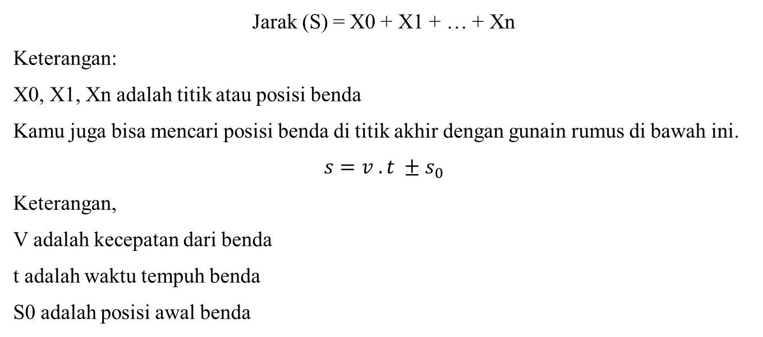
Rumus Gerak Lurus Beraturan
Jarak (S) = X0 + X1 + … + Xn
Keterangan:
X0, X1, Xn adalah titik atau posisi benda
Kamu juga bisa mencari posisi benda di titik akhir dengan gunain rumus di bawah ini.
$$s=v . t ±s_{0}$$
Keterangan,
V adalah kecepatan dari benda
t adalah waktu tempuh benda
S0 adalah posisi awal benda

Slide 8
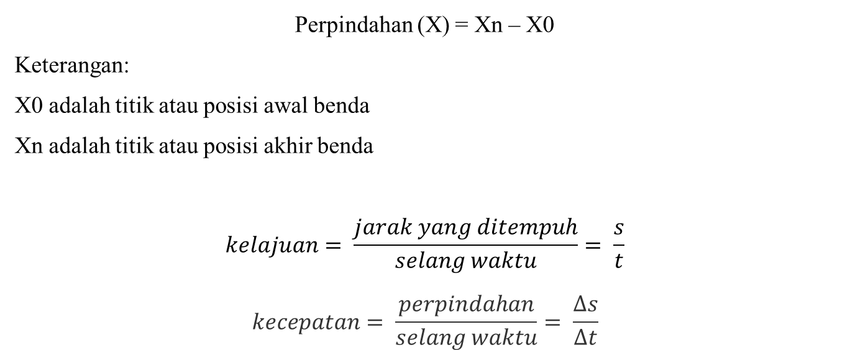
Perpindahan (X) = Xn – X0
Keterangan:
X0 adalah titik atau posisi awal benda
Xn adalah titik atau posisi akhir benda
$$kelajuan= \frac{jarak yang ditempuh}{selang waktu}= \frac{s}{t}$$
$$kecepatan= \frac{perpindahan}{selang waktu}= \frac{∆s}{∆t}$$

Slide 9
Thanks!

